Slide 1
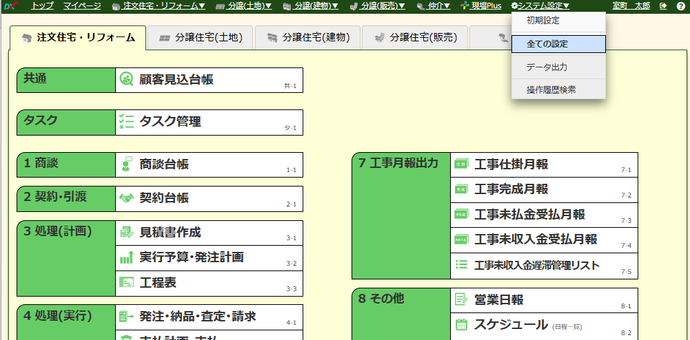
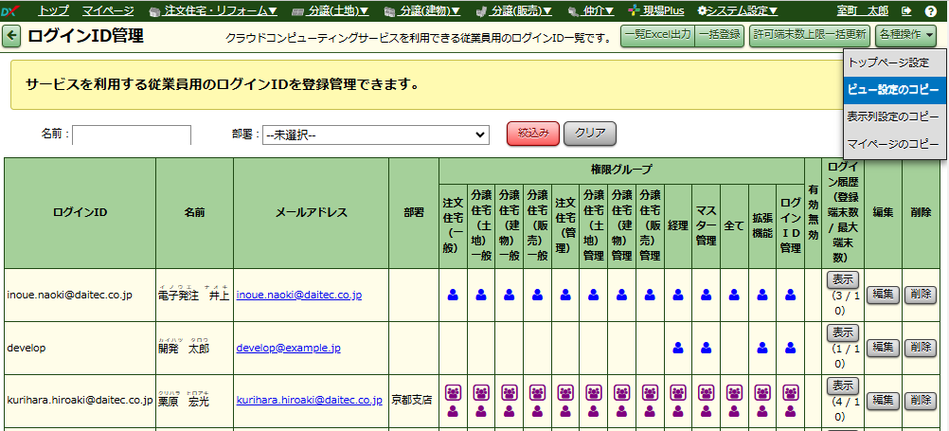

Slide 2
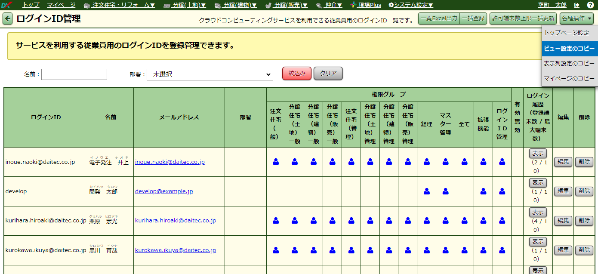
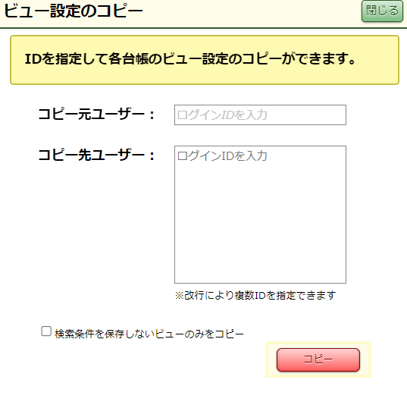
☑いれないと丸々コピーされる。付与対象者の情報は鍵付き・鍵無ともに何も残らない
（ビュー元の鍵付き以外もコピーされる）
（コピー元に全て上書きされるイメージ）
☑いれると、鍵付きのビューだけが、コピー元と同じになる付与対象者に鍵付きでないビューがある場合はそれはそのまま残る（鍵付きビューだけ上書きされるイメージ）

